Slide 1
Luyện tập Phương trình tích
Gv thực hiện: Lê Thị Duyệt

Slide 2
Bài 21 sgk toán 8 tập 2/tr17:
a) Giải phương trình: (3x – 2).( 4x + 5) = 0
Giải:
(3x – 2).( 4x + 5) = 0
⬄ 3x – 2 = 0 hay 4 x + 5 = 0
TH1: 3x – 2 = 0
⬄ 3x = 0 + 2
⬄ 3x = 2
⬄ x = $\frac{2}{3}$
TH2: 4x + 5 = 0
4x = – 5
x =$\frac{−5}{4}$
Vậy tập nghiệm của phương trình đã cho là S = {$\frac{2}{3}$ ; $\frac{−5}{4}$}

Slide 3
Bài 21 sgk toán 8 tập 2/tr17:
c) Giải phương trình: (4$x$ + 2).( $x^{2}$ + 1) = 0
Giải
(4$x$ + 2).( $x^{2}$ + 1) = 0
⬄ 4x + 2 = 0 hay $x^{2}+1=0$
TH1: 4x + 2 = 0
⬄ 4x = -2
⬄ x = $\frac{−1}{2}$
TH2:$x^{2}+1=0$
⬄ $x^{2}$ = -1 (Vô lí)
Vậy tập nghiệm của phương trình đã cho là S = {$\frac{−1}{2}$}

Slide 4
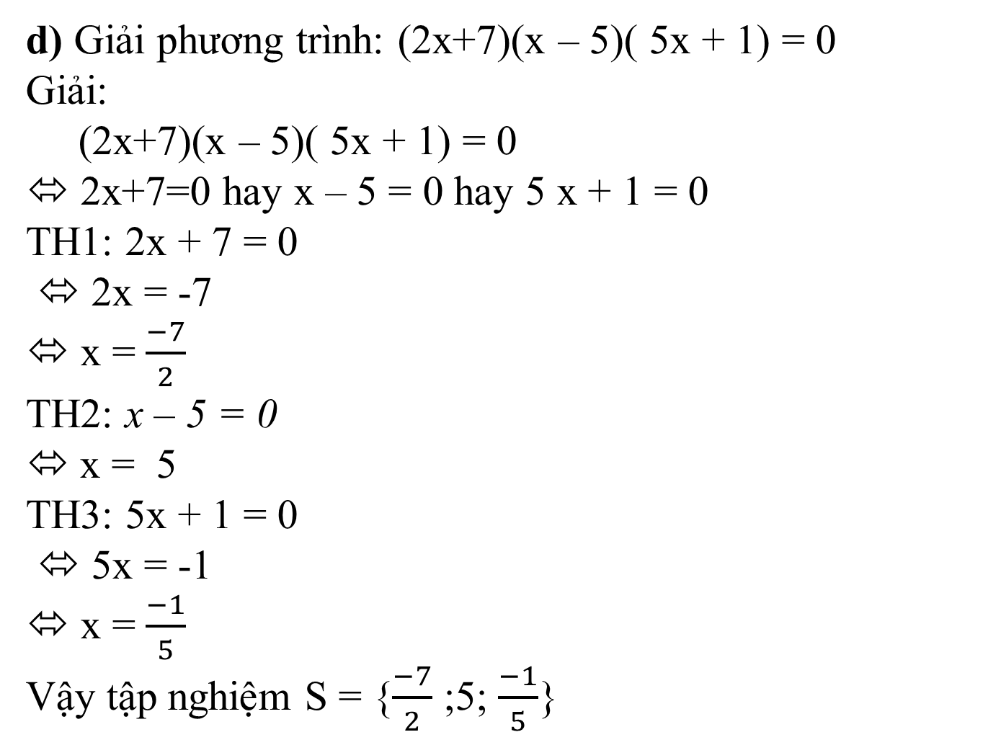
Bài 21 sgk toán 8 tập 2/tr17:
d) Giải phương trình: (2x+7)(x – 5)( 5x + 1) = 0
Giải:
(2x+7)(x – 5)( 5x + 1) = 0
⬄ 2x+7=0 hay x – 5 = 0 hay 5 x + 1 = 0
TH1: 2x + 7 = 0
⬄ 2x = -7
⬄ x = $\frac{−7}{2}$
TH2: x – 5 = 0
x = 5
TH3: 5x + 1 = 0
⬄ 5x = -1
⬄ x = $\frac{−1}{5}$
Vậy tập nghiệm S = {$\frac{−7}{2}$ ;5; $\frac{−1}{5}$}

Slide 5
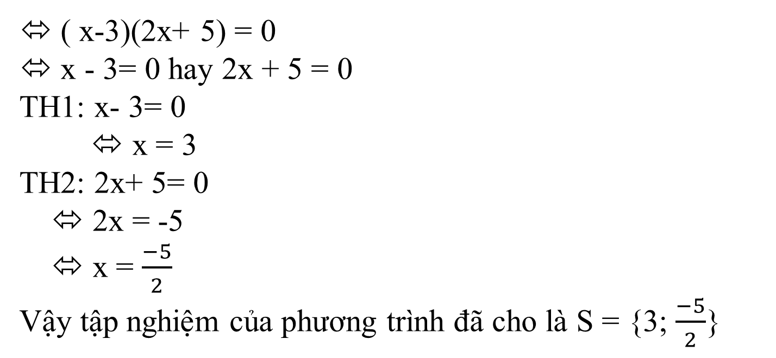
Bài 22/sgk toán 8 tập2 /tr17.
( Gợi ý: biến đổi về phương trình tích rồi giải)
a) 2x( x – 3) + 5(x - 3) = 0
⬄ ( x-3)(2x+ 5) = 0
⬄ x - 3= 0 hay 2x + 5 = 0
TH1: x- 3= 0
⬄ x = 3
TH2: 2x+ 5= 0
⬄ 2x = -5
⬄ x = $\frac{−5}{2}$
Vậy tập nghiệm của phương trình đã cho là S = {3; $\frac{−5}{2}$}

Slide 6
Bài 22/sgk toán 8 tập2 /tr17.
hay
TH1:
TH2:
Vậy tập nghiệm của pt đã cho là

Slide 7
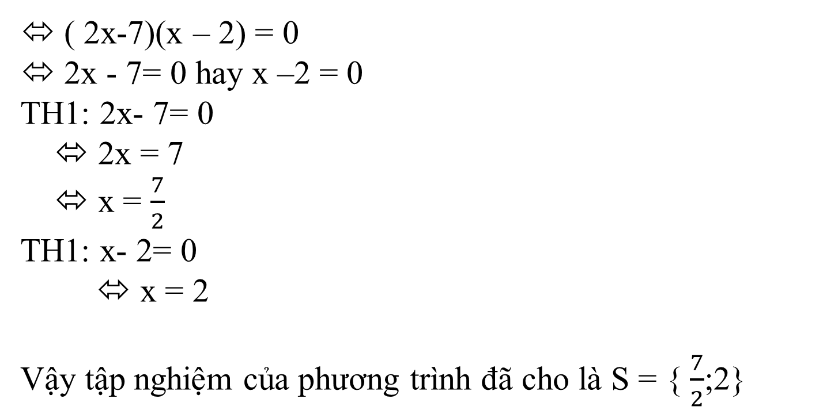
Bài 22/sgk toán 8 tập2 /tr17.
d) x( 2x – 7) – 4x +14 = 0
⬄ x( 2x – 7) – 2(2x – 7) = 0
⬄ ( 2x-7)(x – 2) = 0
⬄ 2x - 7= 0 hay x –2 = 0
TH1: 2x- 7= 0
⬄ 2x = 7
⬄ x = $\frac{7}{2}$
TH1: x- 2= 0
⬄ x = 2
Vậy tập nghiệm của phương trình đã cho là S = { $\frac{7}{2}$;2}

Slide 8
:
4.Dặn dò:
-Xem lại các bt đã làm
Chuẩn bị học nội dung hình học tuần sau

